Slide 1
04. 스택과 큐

Slide 2
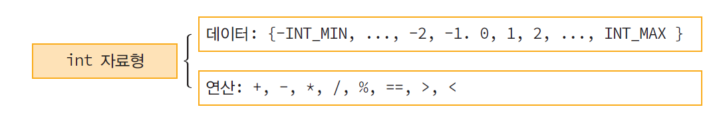
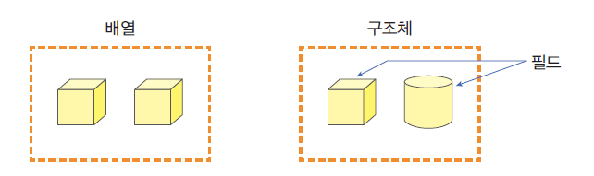
지난 시간 복습
데이터타입(Data Type)
추상데이터타입(ADT)
배열 및 구조체
포인터
데이터 타입의 예시
배열과 구조체의 비교
Notes:
1) 추상데이터타입(ADT) : 데이터 타입을 추상적(수학적)으로 정의한 것
2) 배열 : 타입이 같은 데이터들을 하나로 묶는 방법
3) 구조체 : 타입이 다른 데이터를 하나로 묶는 방법
4) 포인터 : 다른 변수의 주소를 가지고 있는 변수

Slide 3
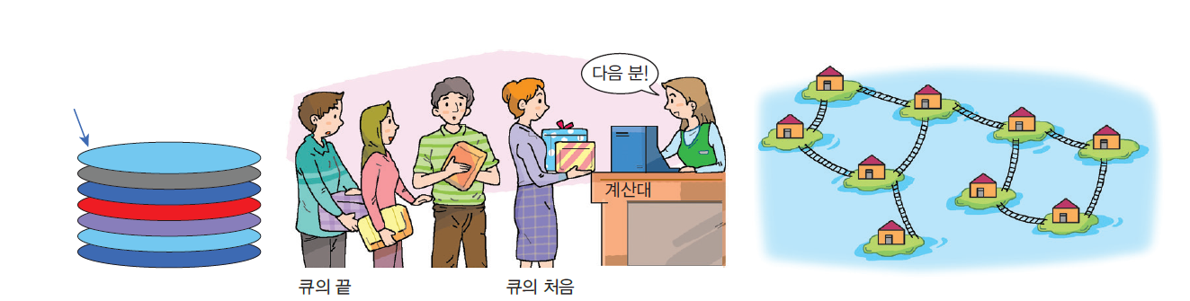
일상생활에서의 사물의 조직화
일상생활에서 사물들을 정리하는 여러 가지 방법이 있다
사물의 조직화를 통해 사물을 효율적으로 사용할 수 있다
Notes:
일상생활에서 사물을 조직화하는 방법

Slide 4
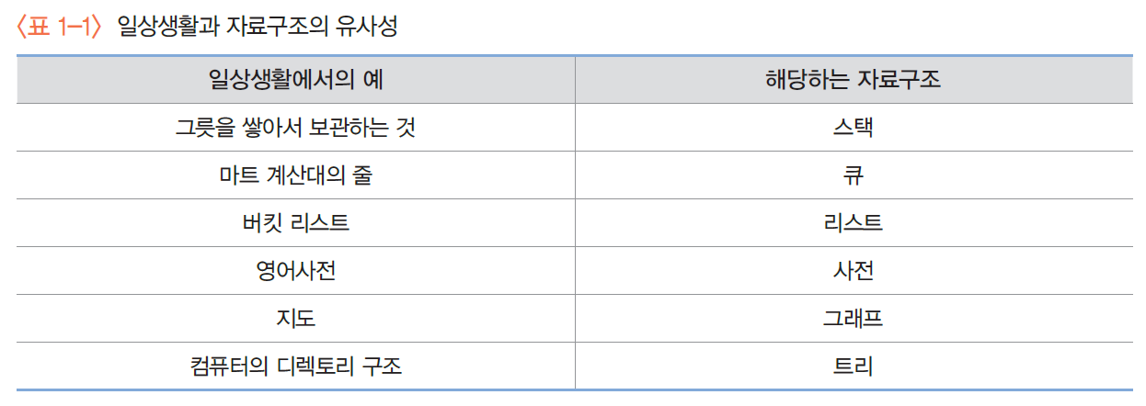
일상생활과 자료구조의 비교
프로그램에서도 자료들을 정리하여 보관하는 자료구조가 있다

Slide 5
목 차
1. 스택과 큐의 정의
2. 스택과 큐의 특징
3. 스택과 큐의 활용 예시
4. 스택의 연산 및 구현
5. 큐의 연산 및 구현

Slide 6
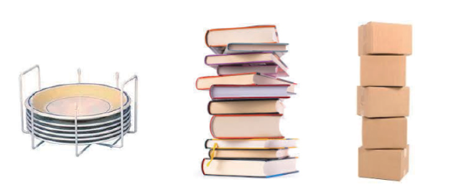
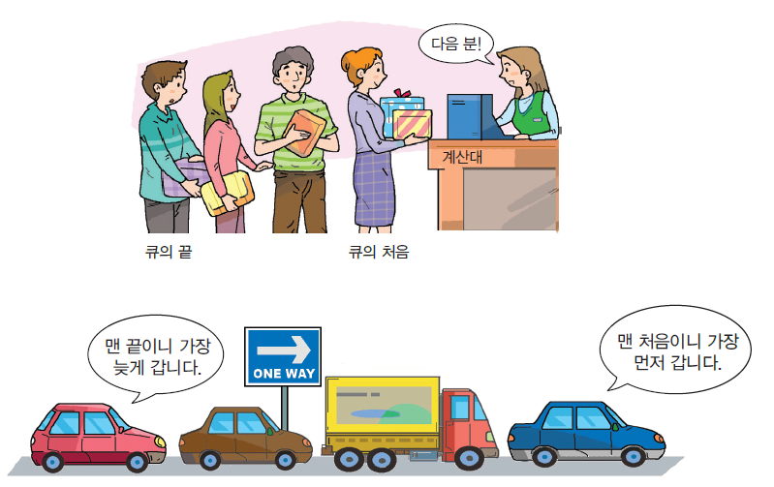
스택과 큐의 정의
스택(Stack): 쌓아놓은 더미
모든 원소들의 삽입과 삭제가 리스트의 한쪽 끝에서만 수행되는 선형 자료구조
큐(Queue): (사람, 자동차의) 줄
한쪽 끝에서는 원소의 삽입 연산만, 다른 한쪽 끝에서는 삭제 연산만 발생하는 자료구조
Notes:
사전적 정의

Slide 7
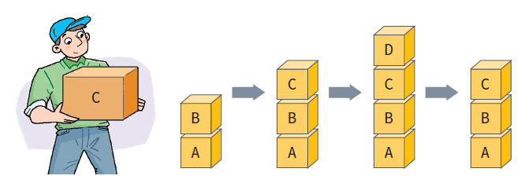
스택의 특징
박스 C를 꺼내기 위해서는 어떻게 해야할까?

Slide 8
스택의 특징
후입선출(LIFO:Last-In First-Out): 가장 최근에 들어온 데이터가 가장 먼저 나감

Slide 9

큐의 특징
파란색 차량과 빨간색 차량은 몇번째로 나갈 수 있을까?

Slide 10
큐의 특징
선입선출(FIFO: First-In First-Out): 먼저 들어온 데이터가 먼저 나감

Slide 11
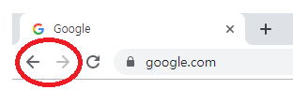
스택의 활용 예시
직접적인 응용
브라우저 방문기록 (뒤로 가기): 가장 나중에 열린 페이지부터 보여줌
역순 문자열 만들기: 가장 나중에 입력된 문자부터 출력
실행 취소(undo): 가장 나중에 실행된 것부터 실행을 취소
시스템 스택을 이용한 함수 호출
수식의 괄호 검사 (연산자 우선순위 표현을 위한 괄호 검사)
간접적인 응용
알고리즘 구현에 사용되는 프로그래머의 도구

Slide 12
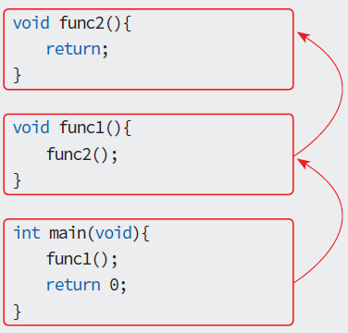
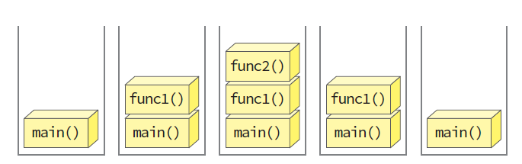
예제1: 시스템 스택을 이용한 함수 호출

Slide 13
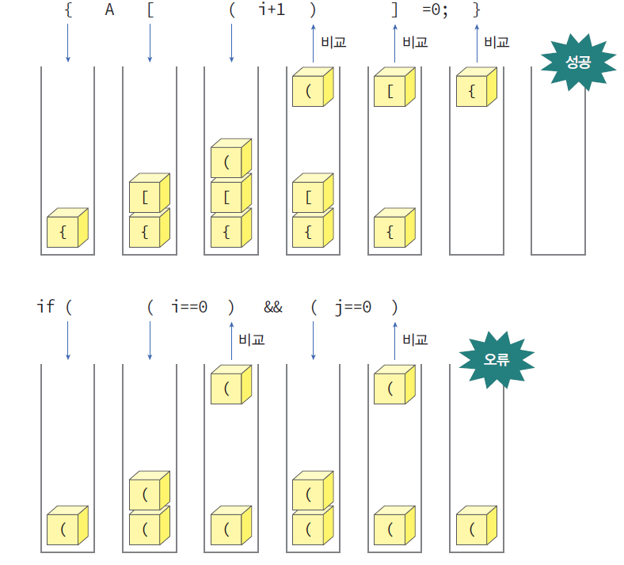
예제2: 수식의 괄호 검사

Slide 14
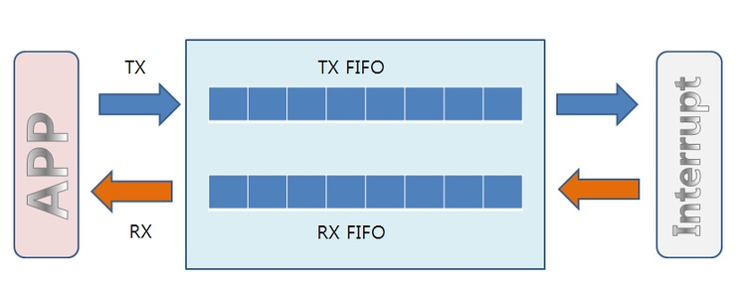
큐의 활용 예시
직접적인 응용
시뮬레이션의 대기열(공항에서의 비행기들, 은행에서의 대기열)
통신에서의 데이터 패킷들의 모델링에 이용
프린터와 컴퓨터 사이의 버퍼링
간접적인 응용
스택과 마찬가지로 프로그래머의 도구
많은 알고리즘에서 사용됨
큐를 활용한 데이터 송·수신(RX, TX)
Notes:
Rx는 Receive 의 약어
Tx는 Transmitt의 약어

Slide 15
스택의 구조
요소(element)
C
스택 상단(top)
B
A
스택 하단(bottom)

Slide 16
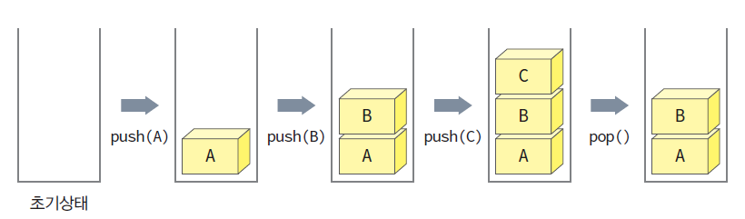
스택의 연산
push(): 스택에 데이터를 추가
pop(): 스택에서 데이터를 삭제

Slide 17
스택의 연산
create(): 스택을 생성
is_empty(s): 스택이 공백상태인지 검사
is_full(s): 스택이 포화상태인지 검사
peek(s): 요소를 스택에서 삭제하지 않고 보기만 하는 연산
(참고)pop 연산은 요소를 스택에서 완전히 삭제하면서 가져온다

Slide 18
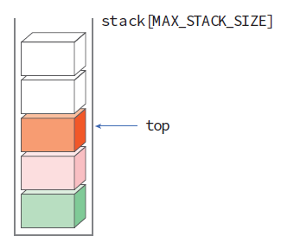
배열을 이용한 스택의 구현
1차원 배열 stack[ ]을 선언
스택에서 가장 최근에 입력되었던 자료를 가리키는 top 변수
가장 먼저 들어온 요소는 stack[0]에, 가장 최근에 들어온 요소는 stack[top]에 저장
스택이 공백상태이면 top은 -1

Slide 19
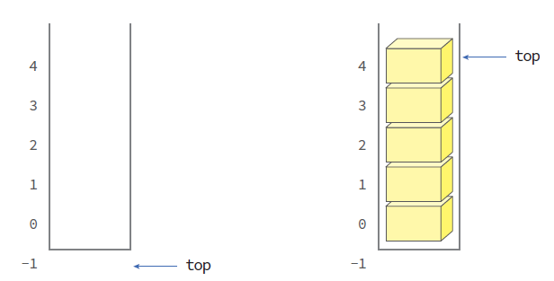
스택의 구현: is_empty, is_full 연산
is_empty(S):
if top == -1
then return TRUE
else return FALSE
is_full(S):
if top == (MAX_STACK_SIZE-1)
then return TRUE
else return FALSE
공백상태
포화상태

Slide 20
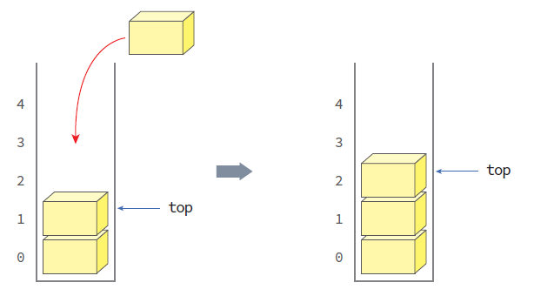
스택의 구현: push 연산
push(S, x):
if is_full(S)
then error "overflow"
else top←top+1
stack[top]←x

Slide 21
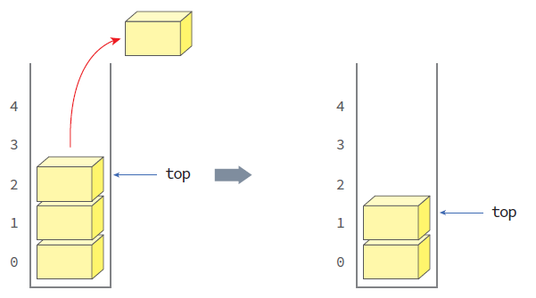
스택의 구현: pop 연산
pop(S, x):
if is_empty(S)
then error "underflow"
else e←stack[top]
top←top-1
return e

Slide 22
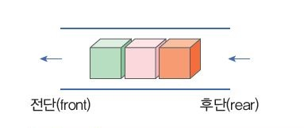
큐의 구조
뒤에서 새로운 데이터가 추가되고 앞에서 데이터가 하나씩 삭제되는 구조
후단(rear)에서는 원소의 삽입 연산, 전단(front)에서는 삭제 연산 발생
전단(front)
후단(rear)

Slide 23
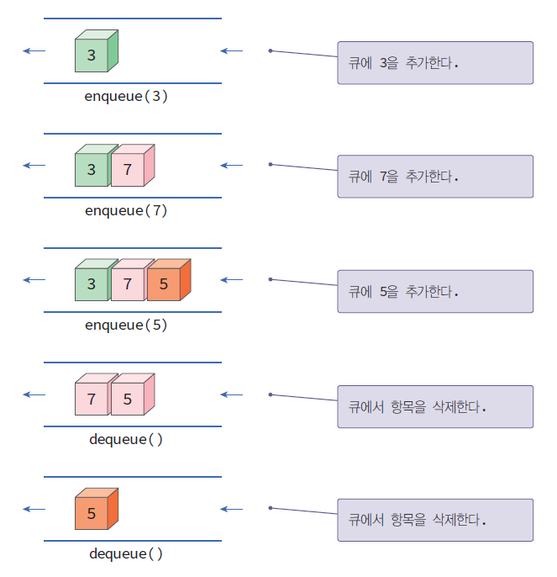
큐의 연산
enqueue(q, e): 큐(q)의 끝에 요소(e)를 추가
dequeue(q): 큐(q)의 맨 앞에 있는 요소(e)를 dequeue(q): 제거하여 반환

Slide 24
큐의 연산
create(max_size): 최대 크기가 max_size인 공백큐를 생성
init(q): 큐(q)를 초기화
is_empty(q): 큐(q)가 공백상태인지 검사
is_full(q): 큐(q)가 포화상태인지 검사
peek(q): 큐(q)의 맨 앞에 있는 요소(e)를 읽어서 반환

Slide 25
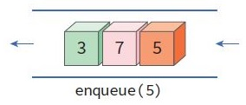
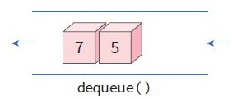
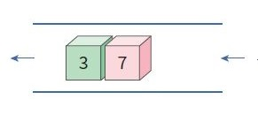
큐의 구현: enqueue, dequeue 연산
enqueue(q, e):
if( is_full(q) )
queue_full 오류;
else q의 끝에 e를 추가한다.
dequeue(q):
if( is_empty(q) )
queue_empty 오류;
else q의 맨 앞에 있는 e를 제거하여 반환한다.
초기 큐

Slide 26
큐의 구현: 기타 연산
▪ create(max_size) ::=
최대 크기가 max_size인 공백큐를 생성한다.
▪ init(q) ::=
큐를 초기화한다.
▪ is_empty(q) ::=
if(size == 0) return TRUE;
else return FALSE;
▪ is_full(q) ::=
if(size == max_size) return TRUE;
else return FALSE;
▪ peek(q) ::=
if( is_empty(q) ) queue_empty 오류;
else q의 맨 앞에 있는 e를 읽어서 반환한다.

Slide 27
Q&A

Slide 28
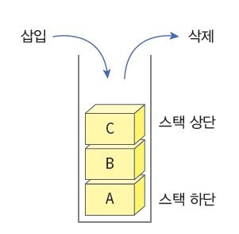
요 약
스택과 큐의 정의 및 특징
스택은 원소들의 삽입과 삭제가 리스트의 한쪽 끝에서만 수행(후입선출, LIFO)
큐는 뒤에서 새로운 데이터가 추가되고 앞에서 데이터가 삭제(선입선출, FIFO)
스택과 큐의 활용 예시
스택의 연산 및 구현
큐의 연산 및 구현

Slide 29
다음 시간
동적 배열 스택
동적 메모리 할당을 이용한 스택
선형 큐
1차원 배열을 사용한 큐
원형 큐
배열의 인덱스를 원형으로 변화시킨 큐

Slide 30
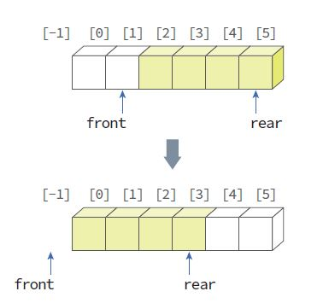
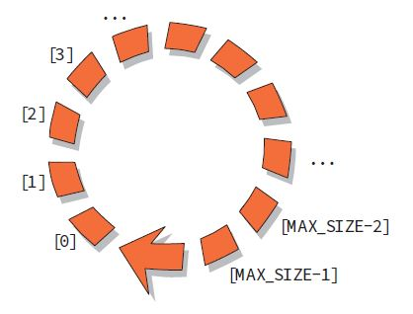
다음 시간
선형 큐
원형 큐

Slide 31
Thank you

